Slide 1

КОНКУРС
ПРОФЕССИОНАЛЬНОГО ПЕДАГОГИЧЕСКОГО МАСТЕРСТВА
«УЧИТЕЛЬ-ДЕФЕКТОЛОГ ГОДА - 2020»

Slide 2
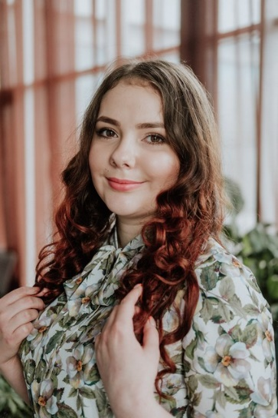
БАГНЕТОВА ЕКАТЕРИНА МИХАЙЛОВНА
ДАТА РОЖДЕНИЯ МЕСТО РОЖДЕНИЯ ОБРАЗОВАНИЕ МЕСТО РАБОТЫ ДОЛЖНОСТЬ ПЕДАГОГИЧЕСКИЙ СТАЖ ПЕДАГОГИЧЕСКОЕ КРЕДО ХОББИ | 23.03.1996 г. Сургут Сургутский государственный педагогический университет, 2017 МБДОУ детский сад № 89 «Крепыш» учитель-дефектолог 3 года Если педагог соединяет в себе любовь к делу и к ученикам, он - совершенный педагог (Лев Толстой) Чтение книг и научных журналов, рисование по номерам, плавание, сочинение стихотворений
Багнетова Екатерина Михайловна работает над темой «Развитие мыслительных операций у детей с задержкой психического развития с использованием дидактических игр и упражнений».
Основной задачей деятельности Екатерины Михайловны является коррекция и компенсация психического развития ребенка с особыми образовательными потребностями. Педагог организует и осуществляет учебно-коррекционную работу с детьми, имеющими отклонения в психоречевом развитии, организует и проводит работу по познавательному и речевому развитию, готовит детей к обучению в школе, определяет структуру и степень выраженности имеющегося дефекта.
Педагог демонстрирует высокий уровень организации образовательного процесса, владеет в совершенстве современными образовательными технологиями и эффективно применяет в своей профессиональной деятельности: здоровьесберегающие технологии; технологии проектной деятельности; технология исследовательской деятельности; информационно-коммуникационные технологии; игровая технология; элементы технологии «ТРИЗ».
Екатерина Михайловна создает благоприятный психологический климат в детском коллективе: воспитывает стойкий познавательный интерес, активизирует мыслительную деятельность, учитывая индивидуальные особенности каждого ребёнка, организовывает работу в соответствии с режимом дня, каждое занятие стремится «превратить» в игру. Екатерина Михайловна имеет стабильные результаты освоения воспитанниками адаптированных общеобразовательных программ и положительную динамику в коррекции задержки психического развития. Использование в педагогической деятельности дидактических игр, даёт хорошие результаты при коррекции и компенсации психоречевого дефекта у воспитанников.
Екатерина Михайловна грамотно выстраивает формы взаимодействия с педагогами дошкольного учреждения. Активно участвует в проведении утренников и других развлечений. Организовывает информационно - просветительскую работу среди родителей (законных представителей).
Екатерина Михайловна, совершенствуя свой профессиональный уровень, особое внимание уделяет самообразованию и самореализации, регулярно проходит курсы переподготовки и курсы повышения квалификации в соответствии с ФГОС дошкольного образования. Является автором - разработчиком адаптированных общеобразовательных программ дополнительного образования "Развивай-ка", "Игры на песке", направленных на развитие познавательных способностей детей с задержкой психического развития.
Награждена благодарственными письмами редакции Всероссийского издания СМИ «Альманах педагога» за активное участие в работе издания, а также за личный вклад по внедрению информационно – коммуникативных технологий (ИКТ) в образовательный процесс; городской библиотеки №21 за участие в проведении социокультурной акции «Библионочь. Магия поэзии» для посетителей, имеющих ограничение по зрению. Награждена в номинации «Успех года» (Элита СурГПУ – 2019). Является победителем в конкурсе молодежных проектов ХМАО-Югры (Выиграла грант с проектом «Мир в жестах»). В 2019 года заняла 2 место в муниципальном конкурсе профессионального педагогического мастерства «Учитель – дефектолог года».

Slide 3
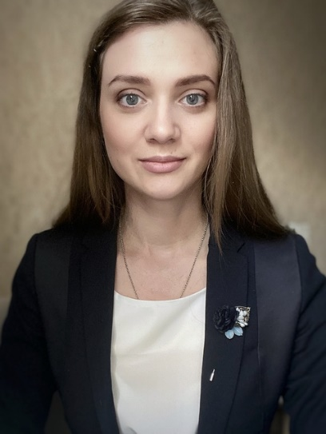
ВАГНЕР КСЕНИЯ РОМАНОВНА
ДАТА РОЖДЕНИЯ МЕСТО РОЖДЕНИЯ ОБРАЗОВАНИЕ МЕСТО РАБОТЫ ДОЛЖНОСТЬ ПЕДАГОГИЧЕСКИЙ СТАЖ КВАЛИФИКАЦИОННАЯ КАТЕГОРИЯ ПЕДАГОГИЧЕСКОЕ КРЕДО ХОББИ | 25.03.1994 г. Сургут Сургутский государственный педагогический университет МБОУ «Сургутская технологическая школа» Учитель-логопед 5 лет Первая Логопед – больше, чем специальность, ответственнее, чем профессия Создание развивающих игр
Вагнер Ксения Романовна – учитель-логопед МБОУ «Сургутская технологическая школа», проводит занятия коррекционно-развивающей направленности с учащимися с ОВЗ (ЗПР и ТНР).
Ксения Романовна уверена, что каждый ребенок уникален. При построении коррекционно-развивающего процесса учитывает индивидуальные особенности учащихся за счет проектирования занятий на основе данных диагностики и с учетом психофизических особенностей развития конкретного ребенка. С целью обеспечения потребностей возрастного развития, интересов, учета ведущей деятельности активно использует инновационные средства обучения, интерактивные комплексы «Игры для Тигры», «Логомер», «Я расту»; здоровьесберегающие технологии, дыхательные и артикуляционные упражнения; интегрируются индивидуальная, парная, групповая формы работы.
Вагнер К.С. принимала участие в реализации регионального инновационного проекта «Разработка и внедрение модели организации внеурочной деятельности в соответствии с требованиями ФГОС основного образования в общеобразовательной школе»; муниципальной инновационной площадки в статусе «Школа-Спутник» («Обучение и воспитание детей с ОВЗ»), транслирует опыт практических результатов своей профессиональной деятельности на заседаниях городского методического объединения учителей-логопедов и городских ресурсных центров по вопросам инклюзивного образования.
Ксения Романовна добросовестно относится к своей работе, сохраняет самообладание в ситуациях с высокой эмоциональной нагрузкой, проявляет умение выстраивать отношения сотрудничества с коллегами, обучающимися и их родителями

Slide 4
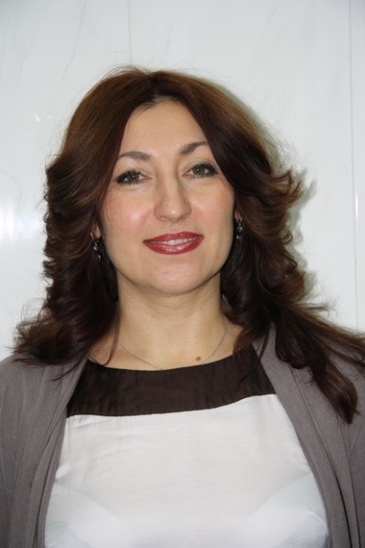
Гержина Тамара Ивановна
ДАТА РОЖДЕНИЯ МЕСТО РОЖДЕНИЯ ОБРАЗОВАНИЕ МЕСТО РАБОТЫ ДОЛЖНОСТЬ ПЕДАГОГИЧЕСКИЙ СТАЖ КВАЛИФИКАЦИОННАЯ КАТЕГОРИЯ ПЕДАГОГИЧЕСКОЕ КРЕДО ХОББИ | 09.09.1970 п. Зуевка, г.Харцызск, Донецкая область Санкт-Петербургский институт социальной педагогики и психологии МБОУ гимназия «Лаборатория Салахова» Учитель – логопед 29 лет Первая Обучать — значит вдвойне учиться. Ж.Жубер Психология, нейробиология, копирайтинг, чтение специальной литературы
Гержина Тамара Ивановна зарекомендовала себя высокопрофессиональным, эрудированным, методически грамотным и инициативным специалистом.
Тамару Ивановну отличают высокие профессиональные качества, такие как: умение анализировать свою деятельность, выявлять наиболее значимые проблемы и находить эффективные пути их решения. Она – толерантный, тактичный, использующий в своей работе новейшие методики, педагог. Благодаря своим качествам она смогла добиться высоких результатов в обучении и воспитании детей с нарушениями речи у детей с ОВЗ.
Фундаментальные знания в области коррекционной педагогики и психологии, использование инновации и современных технологий позволяют ей хорошо подготовить детей дошкольного возраста к обучению в школе. Воспитанники Тамары Ивановны отмечены дипломами и грамотами победителей в интеллектуальных и творческих конкурсах различного уровня.
Гержина Тамара Ивановна уверенно внедряет новые современные формы работы с родителями в свою практическую деятельность, использует интернет-технологии. Пользуется заслуженным авторитетом среди сотрудников педагогического коллектива, потому что она обладает не только профессиональными знаниями, но и такими нравственными качествами как дисциплинированность, собранность и высокое чувство ответственности.
За добросовестный труд и высокий профессионализм в работе Гержина Тамара Ивановна награждена грамотой администрации МБОУ гимназии «Лаборатория Салахова» (приказ №401 от 16.12.2015г.), медалью «Лучший работник гимназии» (приказ №345 от 10.10.2016г). За активное участие в работе городского методического объединения учителей–логопедов отмечена Благодарственным письмом МКУ «Центр диагностики и консультирования» (2014).

Slide 5
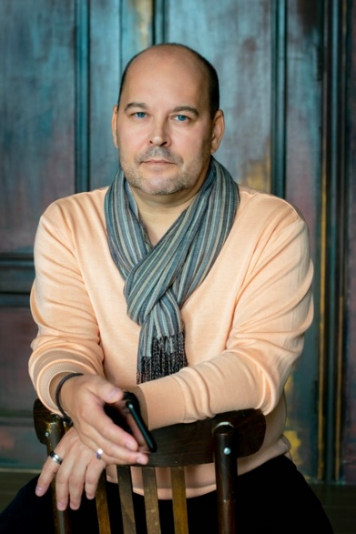
Гугучкин Игорь Анатольевич
ДАТА РОЖДЕНИЯ МЕСТО РОЖДЕНИЯ ОБРАЗОВАНИЕ МЕСТО РАБОТЫ ДОЛЖНОСТЬ ПЕДАГОГИЧЕСКИЙ СТАЖ Квалификационная категория ПЕДАГОГИЧЕСКОЕ КРЕДО ХОББИ | 12.05.1970 пос. Раевский, Альшеевский р-н,рес. Башкортостан Уральский государственный педагогический университет МБОУ СОШ №7 Учитель-дефектолог 26 лет Первая Настоящий учитель тот, кто способен спуститься с высот своих знаний до незнания ученика и вместе с ним совершить восхождение. Чтение
Игорь Анатольевич обладает всеми качествами современного педагога: профессионализмом, компетентностью, инициативностью, чутким отношением к детям.
В своей деятельности им учитываются все аспекты современного образования через постоянный процесс совершенствования традиционных форм, оптимизацию методов и содержания коррекционно-развивающей работы, поиск новых, вариативных форм организации коррекционного сопровождения учащихся.
Педагогом накоплен достаточный опыт применения дидактических игр, упражнений, наглядно-практического материала, направленных на всестороннее развитие высших психических функций у школьников с задержкой психического развития.
С целью повышения родительской компетенции, основываясь на индивидуальный подход к каждой семье, Игорь Анатольевич выступает на родительских собраниях, проводит индивидуальные консультации, использует информационные стенды, подбирает методическую литературу.
Педагог постоянно повышает свой профессиональный уровень, участвует в работе методического объединения, изучает современные разработки в области специальной педагогики.
Гугучкин И.А. является лауреатом регионального этапа всероссийского конкурса профессионального мастерства в сфере образования Ханты-Мансийского автономного округа – Югры «Педагог года Югры – 2012» в номинации «Сердце отдаю детям». Награжден Благодарственным письмом Департамента образования и молодежной политики Ханты-Мансийского автономного округа Югры.

Slide 6
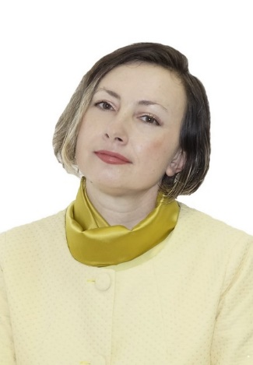
Елисеева Оксана Николаевна
ДАТА РОЖДЕНИЯ МЕСТО РОЖДЕНИЯ ОБРАЗОВАНИЕ МЕСТО РАБОТЫ ДОЛЖНОСТЬ ПЕДАГОГИЧЕСКИЙ СТАЖ КВАЛИФИКАЦИОННАЯ КАТЕГОРИЯ ПЕДАГОГИЧЕСКОЕ КРЕДО ХОББИ | 18.07.1973 п.Уленды Наурзумский район Кустанайская область Кустанайский государственный университет МБОУ СШ №9 Учитель-логопед 21 год Высшая Взаимное превосходство-если у кого-то что-то получается хуже, чем у других, значит что-то должно получаться лучше; это что-то нужно искать Дизайн одежды и интерьера, путешествия, психология, психофилософия
Миссия помощника, проводника и открывателя неограниченных возможностей и речевых способностей учащихся с ОВЗ – вот что приносит счастье, профессиональное удовлетворение и является смыслом жизни для учителя-логопеда МБОУ СШ № 9 Елисеевой Оксаны Николаевны.
По итогам мониторингов, проводимых образовательной организацией, наблюдается положительная динамика коррекционной работы по преодолению нарушений устной и письменной речи, по усвоению полученных знаний учащимися. Учащиеся с ОВЗ, которых сопровождает Оксана Николаевна, являются участниками и победителями конкурсов различных уровней: Городской фестиваль «Солнце для всех» (8 участников); «Рассударики» (3 место), «Вопросита» (2 призовых места); «Академия роста» (12 призовых мест), Проект compedu.ru (5 победителей), «Олимпис 2020 - Весенняя сессия».
Успешная профессиональная деятельность, постоянный рост невозможен без систематического повышения педагогической квалификации. Оксана Николаевна является активным участником вебинаров, конференций, конкурсов (Международный педагогический конкурс «Педагогика ХХI века: опыт, достижения, методика», г.Москва, победитель, 1 место), методических объединений учителей-логопедов города Сургута (доклады: «Оформление рабочих программ и отчетов о результативности коррекционно-развивающей работы», «Характеристика особых образовательных потребностей обучающихся с расстройством аутистического спектра», «Использование игровых технологий при устранении дислексии» и др.); имеет благодарности: от сайта «Инфоурок», кафедры педагогического и специального образования ГОУ ВПО «Сургутский педагогический университет» (СурГПУ), Международного проекта для учителей, Межрегионального центра «Тренинг Тест».
Имеющийся опыт Оксана Николаевна транслирует посредством издания учебно-методического пособия «Путешествие в интерактивное царство-государство звуков и слов» Елисеева О.Н., Алексеев И.А., 2017 год; созданием рецензируемых коррекционно-логопедических программ («Коррекция фонетико-фонематического недоразвития у детей младшего школьного возраста «группы риска» на основе использования интерактивной доски», «Мы вместе», «Мнематехническое и 3D моделирование звуков и букв»); публикации на всероссийских сайтах: «Академия роста», «Инфоурок», «Педпортал»; имеет сертификат банка данных актуального опыта ППМС сопровождения образовательного процесса в образовательных организациях, подведомственных департаменту образования Администрации города.

Slide 7
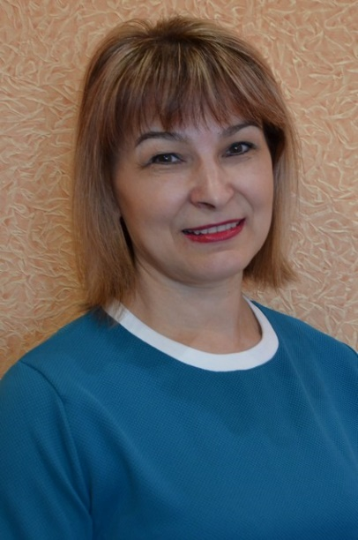
Лапина Надежда Анатольевна
ДАТА РОЖДЕНИЯ МЕСТО РОЖДЕНИЯ ОБРАЗОВАНИЕ МЕСТО РАБОТЫ ДОЛЖНОСТЬ ПЕДАГОГИЧЕСКИЙ СТАЖ КВАЛИФИКАЦИОННАЯ КАТЕГОРИЯ ПЕДАГОГИЧЕСКОЕ КРЕДО ХОББИ | 30.09.1969 Марий Эл, г.Звенигово Уральский государственный педагогический университет МБОУ СОШ №19 Учитель-дефектолог 32 года Высшая Чтобы быть хорошим преподавателем, нужно любить то, что преподаёшь, и любить тех, кому преподаёшь. Скорочтение, путешествия, танцы
Лапина Н.А. активно работает по внедрению современных здоровьесберегающих технологий, на своих уроках использует инновационные здоровьесберегающие технологии по методу В.Ф. Базарного, В.А. Вишневского. Надежда Анатольевна осуществляет работу, направленную на максимальную коррекцию недостатков в развитии у обучающихся, воспитанников с нарушениями в развитии; осуществляет обследование обучающихся, определяет структуру и степень выраженности имеющегося у них нарушения развития.
Надежда Анатольевна организует проведение школьных предметных недель в начальных классах. Обучающиеся Лапиной Н.А. являются активными участниками и победителями региональных и городских конкурсов: фестиваль «Солнце для всех», конкурс декоративно – прикладного искусства «Мир глазами детей», конкурс рисунков «У сердца два крыла», являются победителями в образовательных марафонах на сайте «Учи.ру»
Успеваемость в классе Надежды Анатольевны – 100 %, качество обученности за последние годы стабильно высокое, от 73 до 80%. Характеристикой педагогической деятельности Лапиной Н.А. является не только передача знаний, умений и навыков, но и умение их применять. В число таких требований Надежда Анатольевна включает компетентности, связанные с идеей опережающего развития, то, что понадобится школьникам в дальнейшем образовании и в будущей взрослой жизни.
Совместно с учителями начального звена Лапина Н.А. разработала, и успешно реализуются адаптированные программы АООП НОО с ЗПР для 1-2 классов.
В 2019- 2020 уч.г. представляла свой опыт работы на ГМО учителей-дефектологов г.Сургута: на семинаре – практикуме по теме: «Взаимодействие учителей-дефектологов с родителями, имеющими детей с особыми образовательными потребностями»; на семинаре-практикуме «Дидактические игры на уроках русского языка для обогащения лексики детей мигрантов» по теме «Кроссворды при обучению русскому языку»

Slide 8
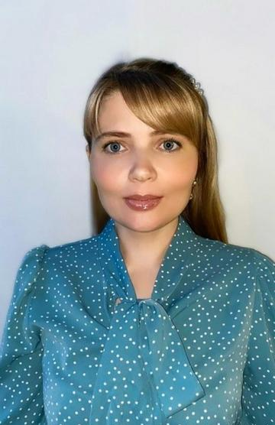
Мироненко Виктория Николаевна
ДАТА РОЖДЕНИЯ МЕСТО РОЖДЕНИЯ ОБРАЗОВАНИЕ МЕСТО РАБОТЫ ДОЛЖНОСТЬ ПЕДАГОГИЧЕСКИЙ СТАЖ КВАЛИФИКАЦИОННАЯ КАТЕГОРИЯ ПЕДАГОГИЧЕСКОЕ КРЕДО ХОББИ | 09.10.1978 с.Лутовиновка Козельщинского района Полтавской области, Украина Сургутский государственный университет МБОУ гимназия имени Ф.К.Салманова Учитель-логопед 6 лет первая «Будь терпелив в ожидании чуда. И будь готов для встречи с ним в ребенке» Вокал, сочинение стихов и логосказок, кулинария.
Виктория Николаевна – компетентный, инициативный, целеустремлённый, творческий педагог. Цель профессиональной деятельности – оказание своевременной коррекционно-развивающей помощи детям дошкольного возраста с речевыми нарушениями.
Виктории Николаевне присуще грамотное определение стратегии индивидуального речевого развития ребенка, что обеспечивает осуществление комплексного логопедического воздействия на высоком качественном уровне.
Педагог участвует в инновационной деятельности образовательной организации, педагогический опыт систематически диссеминирует на методических мероприятиях. С 2017 года входит в состав методического объединения «команда вокруг возраста», участвует в обсуждении проблем, возникающих при освоении образовательной программы воспитанников одной возрастной категории, деятельности психолого-педагогических консилиумов, педагогических советов, проектирует с коллегами ИАОП.
В 2017-2018 годах Виктория Николаевна осуществляла наставничество студентов-дефектологов Сургутского государственного педагогического университета. В 2018 году проводила мастер-класс «Игры по формированию фонематического восприятия у детей дошкольного возраста» в рамках декады молодого специалиста г. Сургута. Виктория Николаевна, разработала и реализует логопедическую, дополнительную общеразвивающую программу «Сценическая речь», которая ориентирована на развитие звуковой культуры речи дошкольников.
Виктория Николаевна награждена Диплом профессиональной премии «Признание» в номинации «Сердце отдаю детям», занесена на доску почёта «Педагоги года 2019-2020» МБОУ гимназии имени Ф.К.Салманова (2019).
Педагог пользуется уважением родителей воспитанников, готова к сотрудничеству и открыта для решения конструктивных задач.

Slide 9
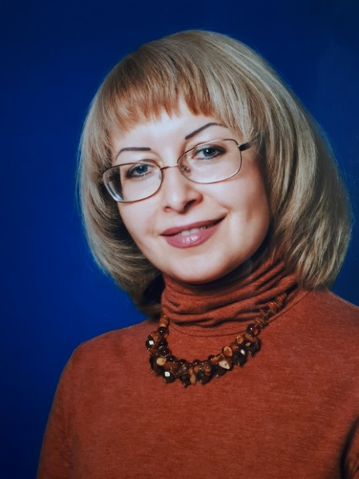
Помазкова Наталья Александровна
ДАТА РОЖДЕНИЯ МЕСТО РОЖДЕНИЯ ОБРАЗОВАНИЕ МЕСТО РАБОТЫ ДОЛЖНОСТЬ ПЕДАГОГИЧЕСКИЙ СТАЖ КВАЛИФИКАЦИОННАЯ КАТЕГОРИЯ ПЕДАГОГИЧЕСКОЕ КРЕДО ХОББИ | 15.03.1968 г. Алма-Ата Карагандинский педагогический институт МБДОУ №56 «Искорка» Учитель-логопед 28 лет Высшая Мы лишаем детей будущего, если продолжаем учить сегодня так, как учили этому вчера. Д.Дьюи Садоводство
За время профессиональной деятельности Наталья Александровна проявила себя, как человек, знающий и понимающий современную концепцию отечественной логопедии, нормативные документы, регламентирующие организацию коррекционной работы с детьми с ОВЗ. Основываясь на знаниях и достижениях современной логопедии, учитывая рекомендации ведущих специалистов, Наталья Александровна участвовала в разработке и внедрении на практике инновационных проектов в области здоровьесберегающих технологий и нейропсихологии.
Грамотное консультирование родителей, разработка индивидуальных коррекционных маршрутов, конкретные рекомендации, умелая организация логопедической непрерывной образовательной деятельности позволяют достичь Наталье Александровне положительных результатов в преодолении речевых нарушений у детей и подготовить их к обучению в школе. Об этом свидетельствуют высокие результаты мониторинга.
Педагог в своей работе деятельна, инициативна, проявляет творческий подход к анализу, обобщению, внедрению и разработке инноваций. Наталья Александровна зарекомендовала себя как дисциплинированный, трудолюбивый, ответственный и добросовестный педагог. Она доброжелательна, оптимистична, целеустремленна, пользуется большим уважением среди коллег и родителей. Для достижения высокого уровня качества образования и реализации значимых для организации инициатив, реализует принцип системно-деятельного подхода в образовательном процессе, осуществляет тесное взаимодействие с коллегами. Активно сотрудничает со студентами Сургутского государственного педагогического университета.

Slide 10
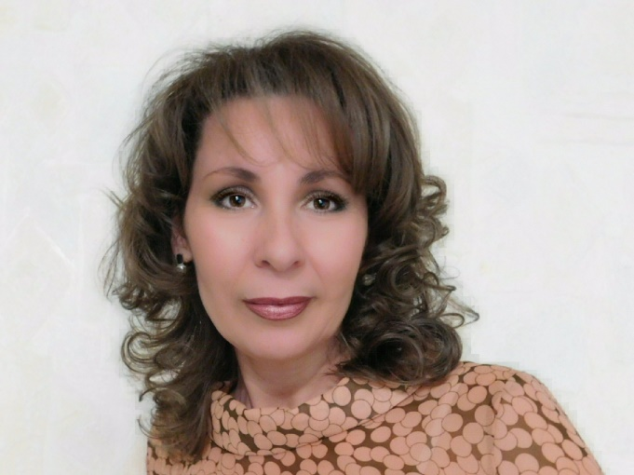
Скорикова Елена Геннадьевна
ДАТА РОЖДЕНИЯ МЕСТО РОЖДЕНИЯ ОБРАЗОВАНИЕ МЕСТО РАБОТЫ ДОЛЖНОСТЬ ПЕДАГОГИЧЕСКИЙ СТАЖ КВАЛИФИКАЦИОННАЯ КАТЕГОРИЯ ПЕДАГОГИЧЕСКОЕ КРЕДО ХОББИ | 13.03.1972 г.Шадринск, Курганская обл. Шадринский государственный педагогический институт МБОУ НШ№30 Учитель-логопед 27лет Первая Идти вперед, не останавливаться на достигнутом. Кройка и шитьё
Целью профессиональной деятельности педагога является достижение высоких образовательных результатов обучающихся с ОВЗ путём профилактики и коррекции нарушений в развитии устной и письменной речи, с учётом их индивидуальных возможностей.
Елена Геннадьевна осуществляет инновационную работу в рамках основной деятельности педагогического коллектива МБОУ НШ № 30: в 2018-2019 г. участвовала в реализации программы деятельности школы-спутника опорного образовательного центра обеспечивающего работу с детьми, имеющими особенности развития; в реализации программы деятельности муниципальной инновационной площадки «Формирование инклюзивной культуры участников образовательных отношений (в условиях начальной школы)»; с 2019 г. входит в состав рабочей группы по реализации программы Федеральной инновационной площадки «Модель комплексного психолого – педагогического сопровождения обучающихся с расстройством аутистического спектра в условиях общеобразовательного учреждения»; в 2019-2020 учебном году приняла участие в коммуникационно-компетентностной Площадке саморазвития Всероссийской деловой платформы «Десятилетие детства».
При организации коррекционно-развивающей работы Елена Геннадьевна подбирает оптимальные технологии, методы и приемы, изучает индивидуальные особенности детей и учитывает их в процессе профессиональной деятельности. Обучающиеся, получающие логопедическую помощь, являются победителями Международных викторин, блицтурниров, конкурсов, Всероссийских олимпиад.
Елена Геннадьевна представляла педагогический опыт на городском практико-ориентированном семинаре “Организационно-педагогические условия реализации АООП НОО обучающихся с ТНР” в рамках реализации программы школы-спутника (2018 г.), городском семинаре-практикуме в рамках Декады молодых специалистов по теме “Профилактика и коррекция нарушений письменной речи. Направления, формы и приемы работы учителя-логопеда” (2019г.)
В целях повышения уровня профессионального мастерства и педагогической компетентности систематически проходит курсы повышения квалификации по профилю профессиональной деятельности.

Slide 11
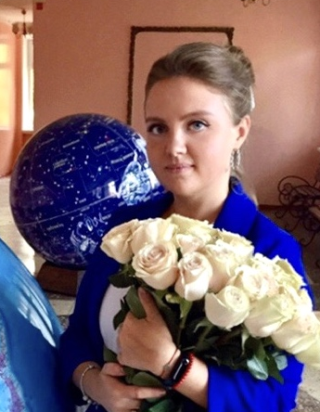
Суслова Любовь Викторовна
ДАТА РОЖДЕНИЯ МЕСТО РОЖДЕНИЯ ОБРАЗОВАНИЕ МЕСТО РАБОТЫ ДОЛЖНОСТЬ ПЕДАГОГИЧЕСКИЙ СТАЖ ПЕДАГОГИЧЕСКОЕ КРЕДО ХОББИ | 17.04.1993 ХМАО-Югра, г. Сургут АНО «Академия дополнительного профессионального образования», г. Курган МБОУ СОШ №8 им. Сибирцева А.Н. Учитель-дефектолог 3 года От толерантности к эмпатии, от милосердия к педагогике, от коррекции к коммуникации, от традиции к инновации – таким стало моё педагогическое кредо сегодня. Живопись, декоративно-прикладное искусство, спорт
Любовь Викторовна – активный, целеустремленный, ответственный педагог. Она прикладывает максимум усилий для приобретения и развития профессиональных компетенций. Это творческая личность, способная вовлечь каждого участника образовательного процесса в педагогическую деятельность. В своей работе осуществляет системно-деятельностный подход, направленный на развитие компетентной личности, способной самостоятельно активно действовать, принимать решения, гибко адаптироваться к изменяющимся условиям жизни.
Владеет современными технологиями психолого-педагогической диагностики и коррекции; методически грамотно выстаивает занятия с учащимися. Эффективно организует взаимодействие педагогических работников и родителей в рамках психологического сопровождения. Участвует в разработке АОП/АООП для учащихся с ОВЗ. Любовь Викторовна способствует повышению профессиональной компетентности педагогов: проводит открытые занятия по развитию памяти, мышления и познавательной сферы у учащихся; консультации для педагогов по работе с детьми ОВЗ и их семьями и др.
Свой опыт работы педагог представляет на Декаде молодых специалистов, на городском методическом объединении учителей-дефектологов «Диагностика учащихся среднего звена. Методический инструментарий и литература», на практикуме для педагогов-психологов, учителей-дефектологов «Что такое познавательная деятельность? Или почему ребенок медленно думает».

Slide 12
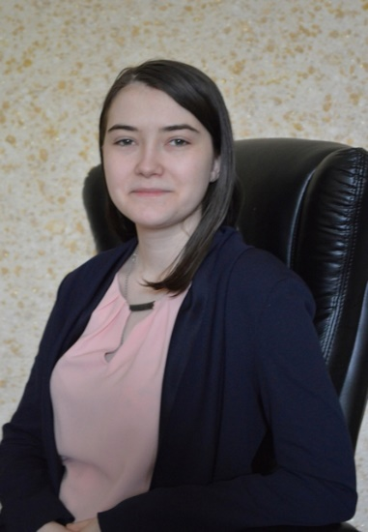
Твердохлебова Диана Сергеевна
ДАТА РОЖДЕНИЯ МЕСТО РОЖДЕНИЯ ОБРАЗОВАНИЕ МЕСТО РАБОТЫ ДОЛЖНОСТЬ ПЕДАГОГИЧЕСКИЙ СТАЖ ПЕДАГОГИЧЕСКОЕ КРЕДО ХОББИ | 21.10.1996 г. Сургут Сургутский государственный педагогический университет, МБОУ СОШ № 18 им. В. Я. Алексеева Учитель-дефектолог 1 год 8 месяцев «Чтобы сделать из ребенка человека, нужно самому стать человеком» Вышивание бисером, лепка из полимерной глины, чтение, рисование
Диана Сергеевна – молодой специалист, которая начала свою профессиональную деятельность в сентябре 2018 года в МБОУ СОШ № 18 имени В. Я. Алексеева. Главной целью в своей работе считает нахождение в каждом ребенке скрытого потенциала и использование этого потенциала в обучении.
Диана Сергеевна обладает всеми необходимыми качествами современного учителя: требовательностью к себе и ученикам, творческой и профессиональной мобильностью, умением общаться с детьми, стремлением к самосовершенствованию и профессиональному саморазвитию.
Педагог успешно принимает участие в инновационной деятельности по комплексному сопровождению детей с ограниченными возможностями здоровья, организуя индивидуальное обучение.
В рамках своей профессиональной деятельности Диана Сергеевна участвовала в различных конференциях и семинарах, таких как: «Преемственность детского сада и школы по сопровождению детей с расстройствами аутистического спектра», «Межведомственное взаимодействие по сопровождению лиц с расстройствами аутистического спектра», принимала участие в вебинарах. Опубликовала статью «Использование театрализованной деятельности при коррекции детских страхов у детей с задержкой психического развития» в журнале «Перспективы науки».
Диана Сергеевна постоянно совершенствует профессиональное мастерство, в том числе в рамках обучения в магистратуре Сургутского государственного педагогического университета.
Ответственность, любовь к детям и желание работать с ними в атмосфере доверия и уважения – это то, что отличает Диану Сергеевну, то, что дает большой стимул к новым успехам каждому из ее учеников!

Slide 13
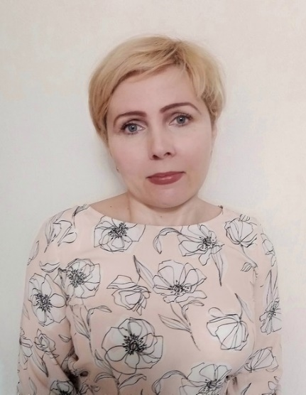
Третьякова Оксана Александровна
ДАТА РОЖДЕНИЯ МЕСТО РОЖДЕНИЯ ОБРАЗОВАНИЕ МЕСТО РАБОТЫ ДОЛЖНОСТЬ ПЕДАГОГИЧЕСКИЙ СТАЖ КВАЛИФИКАЦИОННАЯ КАТЕГОРИЯ ПЕДАГОГИЧЕСКОЕ КРЕДО ХОББИ | 16.05.1978 г. Омск Омская гуманитарная академия МБОУ СОШ № 1 Учитель-логопед 12 лет Первая Самое главное для педагога – спокойствие, эмоциональная сдержанность, терпеливость, любознательность, усидчивость, стойкость, выдержка и любовь к детям. Кройка и шитьё
Оксана Александровна в системе осуществляет работу, направленную на развитие познавательной активности обучающихся с ограниченными возможностями здоровья. Для достижения поставленной цели педагогической деятельности «создание условий для развития личности каждого обучающегося с учетом его индивидуальных возможностей» Оксана Александровна использует методы технологии решения изобретательских задач, проблемного обучения, проектной деятельности и информационно-коммуникационные технологии. Использование активных, игровых, а также нетрадиционных методов в обучении активизирует познавательную и практическую деятельность обучающихся, формирует необходимые учебные навыки.
Оксана Александровна является победителем и призером конкурсных мероприятий различного уровня: победитель Международного педагогического конкурса «Педагогика XXI века: опыт, достижения, методика», в номинации «Открытый урок, занятие», призёр Всероссийской блиц-олимпиады «Инновации в образовании в условиях реализации ФГОС», призёр Всероссийского конкурса «Внедрение в практику образовательного учреждения современных методов и технологий психолого-педагогического сопровождения детей с особенностями в развитии».
Учащиеся под руководством Оксаны Александровны принимают результативное участие в олимпиадах и конкурсах. Методические работы Оксаны Александровны опубликованы в печатных изданиях, на профессиональных педагогических сайтах infourok.ru, multiurok.ru., а также на личном сайте.

